Slide 1
การปรับปรุงโมดูลยืนยันตัวตนเพื่อเข้าใช้ระบบจัดการการส่งการบ้านปฏิบัติการ ภาควิชาวิทยาการคอมพิวเตอร์ คณะวิทยาศาสตร์ มหาวิทยาลัยเชียงใหม่
Development of Authentication Module for Laboratory Homework Management System, Department of Computer Science,
Faculty of Science, Chiang Mai University
นาย ศิวพล บุญปั๋น รหัสนักศึกษา 540510828

Slide 2
Agenda
หลักการและเหตุผล
วัตถุประสงค์
ขอบเขต
หลักการและทฤษฎีที่เกี่ยวข้อง งานที่เกี่ยวข้อง
การวิเคราะห์และออกแบบระบบ
การออกแบบฐานข้อมูล
ตัวอย่างหน้าจอ
ปัญหาและอุปสรรค

Slide 3
หลักการและเหตุผล
ที่มา การยืนยันตัวตนเดิม ใช้รหัสนักศึกษา และรหัสผ่านเลขสุ่มสี่หลัก
ปัญหา 1)นักศึกษาต้องจำรหัสผ่าน 2)เกิดการขโมยรหัสผ่านได้

Slide 4
วัตถุประสงค์
การพัฒนาโมดูลยืนยันตัวตน : อีเมล(@cmu.ac.th) และรหัสผ่าน
เพิ่มความปลอดภัยให้กับการยืนยันตัวตน
ประโยชน์ที่ได้รับ
การติดตั้ง และตั้งค่าเครื่องแม่ข่ายลินุกซ์
วิธีการยืนยันตัวตนผ่าน RADIUS และ เอพีไอของสำนักบริการเทคโนโลยี

Slide 5
ขอบเขต
ขอบเขตของสถาปัตยกรรม
Hardware
Intel Quad Core 2 2.2 GHz
RAM 8 GB
Harddisk 250 GB
Software
ระบบปฏิบัติการลินุกซ์ Ubuntu
Apache 2.4.7
SimpleSAMLphp
เทคโนโลยีที่ใช้
ภาษา PHP, Javascript, HTML, CSS
MySQL

Slide 6
ขอบเขต
ขอบเขตของระบบงาน
- ติดตั้งปรับแต่งระบบความปลอดภัยสำหรับเครื่องแม่ข่ายโมดูลยืนยันตัวตน
- ติดตั้งโครงสร้างพื้นฐานความปลอดภัยในการส่งข้อมูล
- ทำการเชื่อมต่อโมดูลยืนยันตัวตนกับระบบจัดการการส่งการบ้าน ปฏิบัติการ

Slide 7
ขอบเขต
ขอบเขตข้อมูล
บัญชีผู้ใช้อีเมล ที่เป็นโดเมนมหาวิทยาลัยเชียงใหม่ (firstname_lastname@cmu.ac.th) และรหัสผ่านจากนักศึกษา
ข้อมูลจากผู้ดูแลระบบ และคณาจารย์ภาควิชาวิทยาการคอมพิวเตอร์
ข้อมูลนักศึกษาได้มาจาก สำนักบริการเทคโนโลยีสารสนเทศ

Slide 8
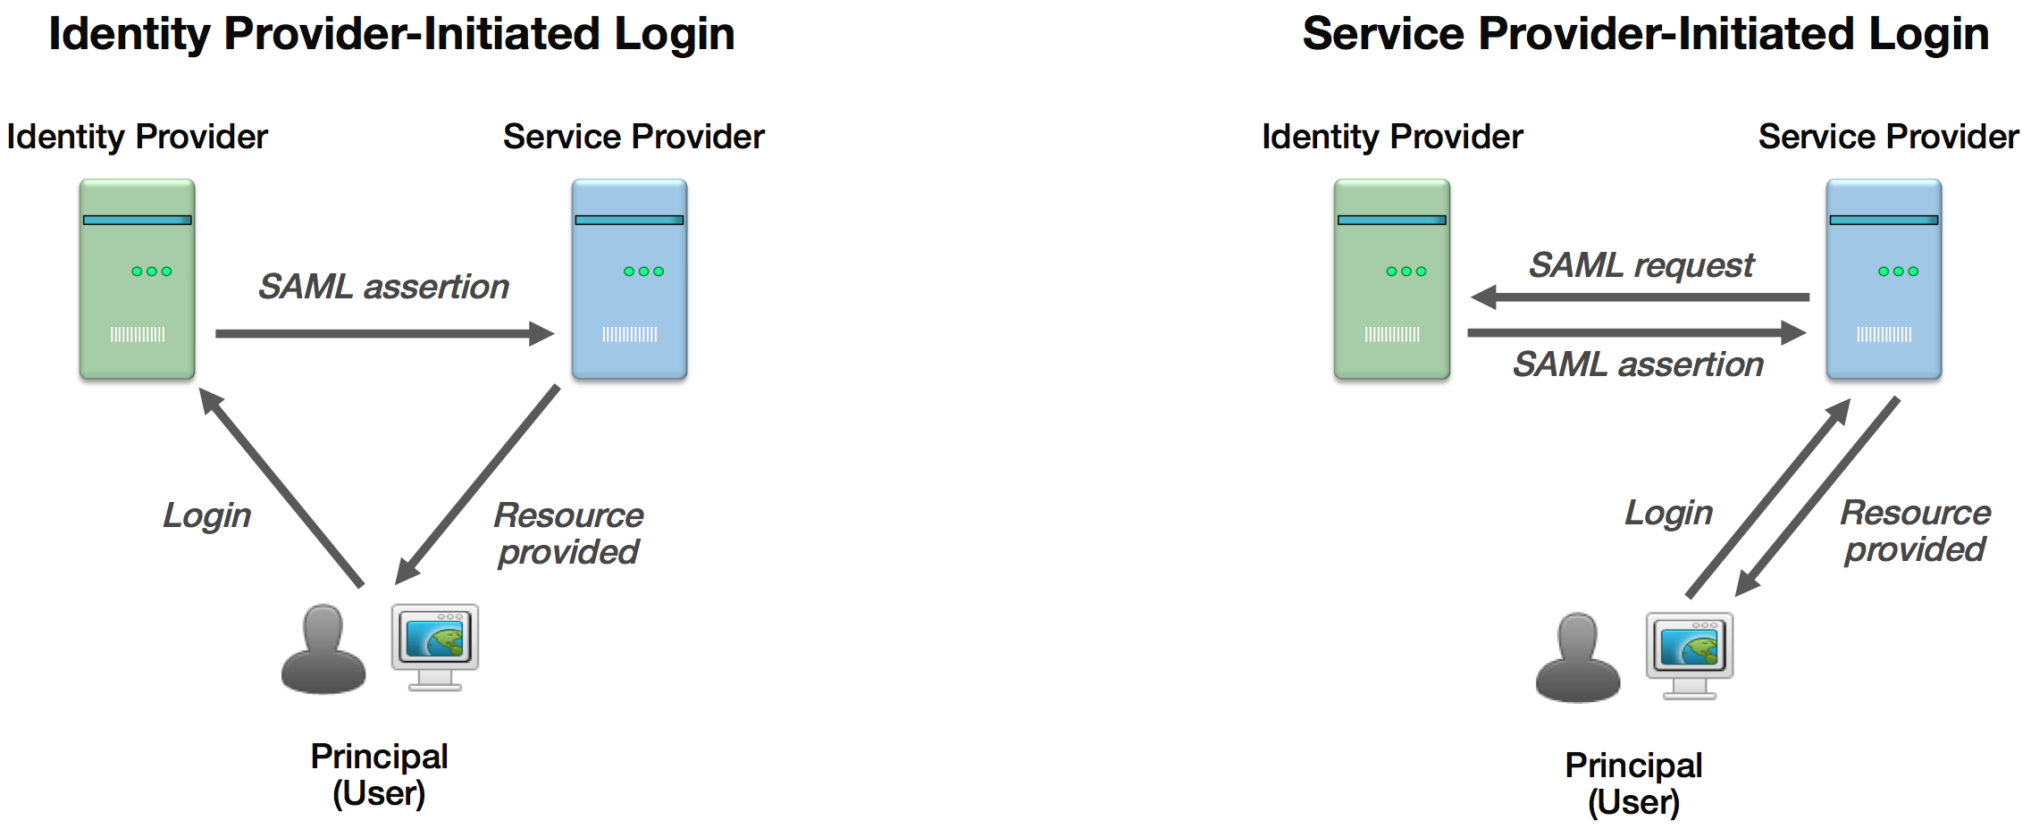
หลักการและทฤษฎีที่เกี่ยวข้อง งานที่เกี่ยวข้อง
SAML Single Sign-on

Slide 9
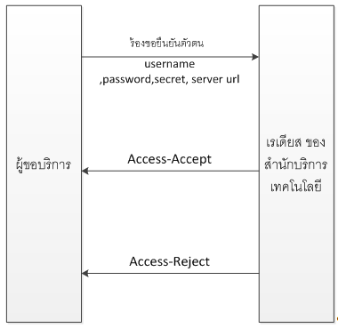
หลักการและทฤษฎีที่เกี่ยวข้อง งานที่เกี่ยวข้อง
เทคโนโลยีการยืนยันตัวตนนักศึกษา ที่มีใช้งานในมหาวิทยาลัยเชียงใหม่
RADIUS ของสำนักบริการเทคโนโลยี

Slide 10
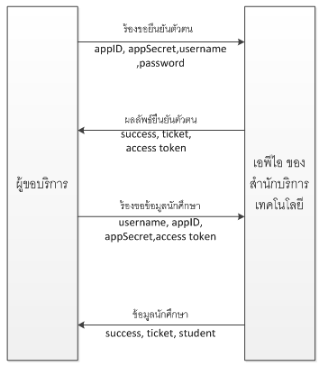
หลักการและทฤษฎีที่เกี่ยวข้อง งานที่เกี่ยวข้อง
เทคโนโลยีการยืนยันตัวตนนักศึกษา ที่มีใช้งานในมหาวิทยาลัยเชียงใหม่
เอพีไอของสำนักบริการเทคโนโลยี

Slide 11
การวิเคราะห์และออกแบบระบบ
ปัญหาจากระบบเดิม
การกำหนดรหัสผ่านตัวเลขสุ่มสี่ตัวให้แก่นักศึกษา
ความปลอดภัยของรหัสเข้าใช้งาน ที่อาจถูกแอบมอง และดักจับ
ขั้นตอนของการสร้าง และแจกรหัสผ่านแก่นักศึกษายังมีความยุ่งยาก

Slide 12
การวิเคราะห์และออกแบบระบบ
การเปรียบเทียบเรเดียสกับเอพีไอของสำนักบริการเทคโนโลยี
คุณสมบัติ | เรเดียสยืนยันตัวตนของสำนักบริการเทคโนโลยี | เอพีไอยืนยันตัวตนของสำนักบริการเทคโนโลยี
สามารถยืนยันตัวตนนักศึกษา |  | 
ส่งข้อมูลนักศึกษา |  | 
ใช้ได้บนเอสเอสแอล |  | 
ทำงานได้กับพีเฮชพี |  | 
ข้อมูลที่ได้เป็นแบบเจสัน |  | 
การกำหนดใช้กับไอพีภายนอก |  | 

Slide 13
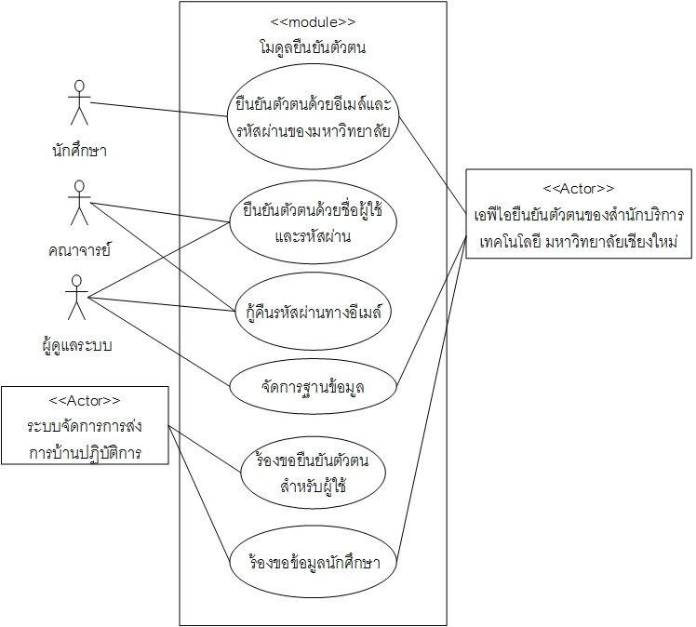
การวิเคราะห์และออกแบบระบบ

Slide 14
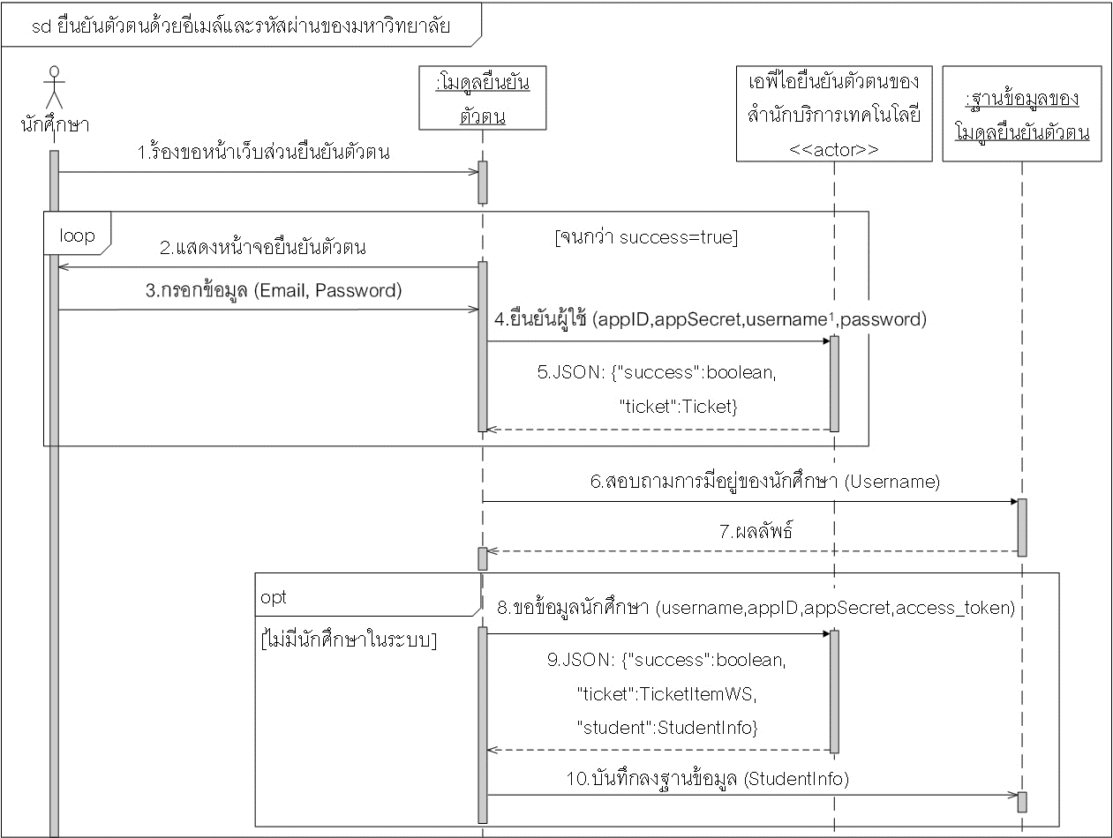
การวิเคราะห์และออกแบบระบบ

Slide 15
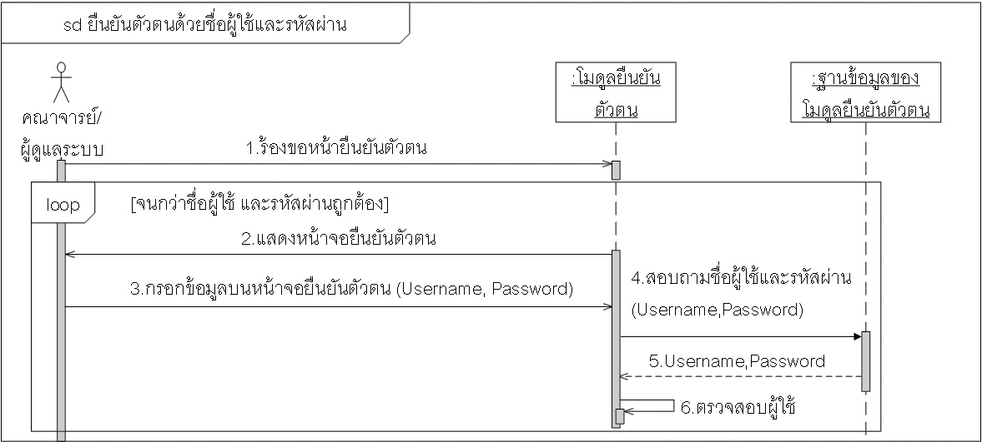
การวิเคราะห์และออกแบบระบบ

Slide 16
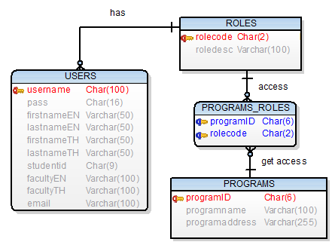
การออกแบบฐานข้อมูล

Slide 17
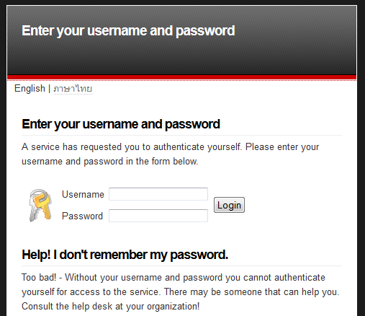
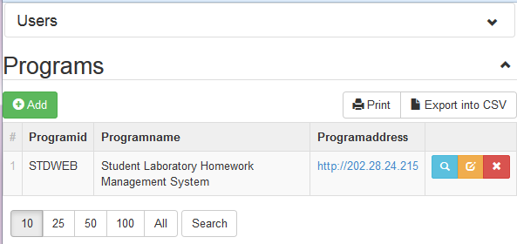
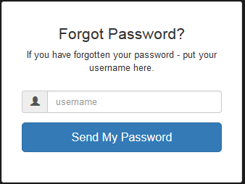
ตัวอย่างหน้าจอ
1
2

Slide 18
ปัญหาและอุปสรรค
การเชื่อมต่อแบบแซมแอลมีความซับซ้อน
เมทาดาทา เป็นส่วนสำคัญเกิดความผิดพลาดไม่ได้

Slide 19
นำเสนอโมดูล

Slide 20
ขอบคุณครับ

